Slide 1
यज्ञोपैथी – एक समग्र उपचार प्रक्रिया
यज्ञोपैथी रिसर्च सेंटर
देव संस्कृति विश्व विद्यालय
हरिद्वार
www.yagyopathy.com Patron - www.awgp.org

Slide 2
यज्ञोपैथी – एक समग्र उपचार प्रक्रिया
यज्ञ चिकित्सा सर्वांगपूर्ण जीवनपद्धती से जन्मी एक उपचार प्रक्रिया है जिसे जीवन का अंग बना लेने पर अभूतपूर्व भौतिक एवं आध्यात्मिक लाभ मिलते देखे जाते है.
यज्ञ विज्ञान : आहार संयम से लेकर तप-तितिक्षाएं, ध्यान यज्ञ से लेकर मंत्रोच्चार की विधि व्यवस्थाएं, वनौषधि-यजन की विशिष्टता से लेकर यज्ञ करने – करने वाले का व्यक्तित्व, सभी इसमें महत्वपूर्ण भूमिका निभाते है.
www.yagyopathy.com Patron - www.awgp.org

Slide 3
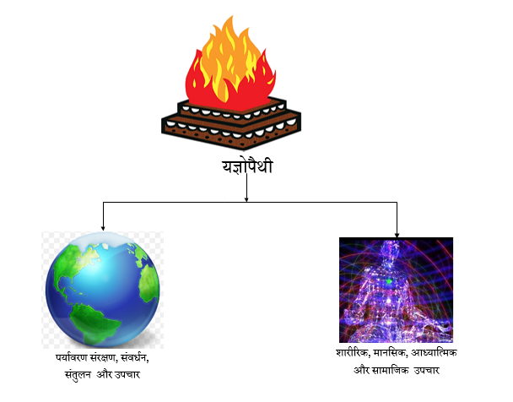
यज्ञोपैथी - एक समग्र उपचार क्यों है?
www.yagyopathy.com Patron - www.awgp.org

Slide 4
यज्ञोपैथी- विज्ञान पक्ष
यज्ञोपैथी के मूल में पदार्थ की वो सूक्ष्मसत्ता जो चेतना को प्रभावित करती है.
दृष्टिगत पदार्थो के भीतर एक सशक्त अदृश्य शक्ति काम करती है जिसे यज्ञ द्वारा उभारा जाता है.
अग्निहोत्र में जब प्रज्वलित अग्नि में मंत्रोच्चारण के साथ हवि डाली जाती है तो उसकी ऊर्जा वातावरण में कई गुना विस्तृत हो जाती है, तब पदार्थ की कारण शक्ति का जागरण होता है.
www.yagyopathy.com Patron - www.awgp.org

Slide 5
मंत्रों की महत्ता
मंत्र (शब्द) शक्ति की प्रचंडता को शास्त्रों में शब्दब्रह्म, नादब्रह्म आदि नामों से इंगित किया गया है.
ताल-लय की रिद्म अपना प्रभाव अलग ही छोड़ती है. पुल पर गुजरती हुई सेना की टुकड़ी को कदम से कदम मिला कर चलने की मनाही कर दी जाती है ताकि पुल न टूट जाये.(resonance effect), युद्ध का बिगुल बजते ही सैनिको में जोश का भरना, धमाके की आवाज से गर्भपात का भय इत्यादि शब्द शक्ति के प्रमाण है.
www.yagyopathy.com Patron - www.awgp.org

Slide 6
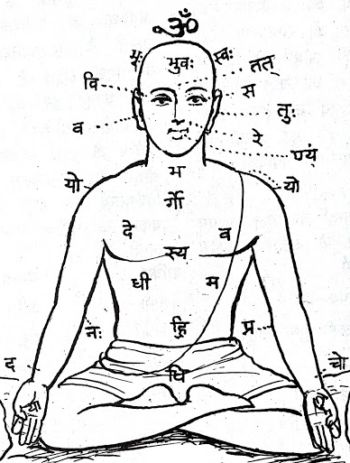
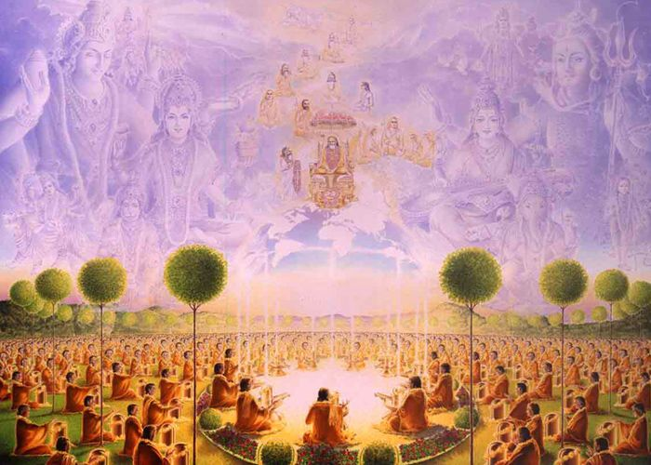
जप, कीर्तन, भजन आदि में स्वरशक्ति के माध्यम से ही विशिष्ट लाभ मिलता है.
वेदमंत्रों को जब शक्तिरूप में प्रयुक्त किया जाता है, तो वे सामगान के रूप में सस्वर गाए जाते है.
तांत्रिक व वेदमंत्रों की अपनी-अपनी प्रयोजनानुसार विशिष्ट महत्ता है.
www.yagyopathy.com Patron - www.awgp.org

Slide 7
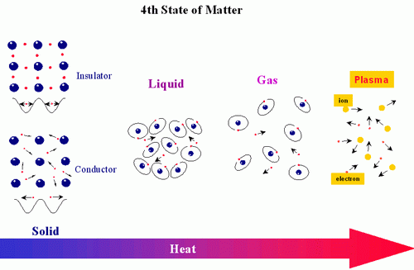
शरीर के क्रिया-व्यापर चलाने वाली रस- रक्त स्रावविहीन नाड़ियाँ होती है जिनमे इनसे भी सूक्षम्तर प्राण चेतना प्रवाहित होती है.
यज्ञ चिकित्सा एक ऐसी पद्धति है जो इस स्नायु संस्थान को प्रभावित कर सकती है. यह इंजेक्शन से अधिक प्रभावशाली है.
यज्ञ के माध्यम से औषधि के गुणों को अत्यधिक सूक्ष्म बना दिया जाता है जिससे वह स्थूल पदार्थ की तुलना में कई गुना अधिक प्रभावशाली हो जाती है.
www.yagyopathy.com Patron - www.awgp.org

Slide 8
यज्ञ का वैज्ञानिक आधार
यज्ञ का वैज्ञानिक आधार यही है की अग्नि अपने में जलायी गयी वस्तुओं को करोड़ों गुना अधिक सूक्ष्म बना कर वायु में फैला देती है.
यह सूक्ष्मीकृत पदार्थ नासिका में श्वास द्वारा प्रविष्ट होकर मस्तिष्क में, फेफड़ों में तथा उसके बाद सम्पूर्ण शरीर में पहुँच कर अपना प्रभाव दिखाते है.
शोध से सिद्ध हुआ है कि यज्ञ में घी के साथ शक्कर (पिसा गुड) होमने से वातावरण में व्याप्त रोगाणु नष्ट हो जाते हैं.
www.yagyopathy.com Patron - www.awgp.org

Slide 9
घी, चावल, केसर आदि के धुंए से विष का नाश हो जाता है और वायु में घुले जहर वर्षा के साथ पृथ्वी में चले जाते है तथा खाद बनकर पृथ्वी की उर्वराशक्ति बढाते हैं.
हवन की गैस कीटाणुओं का नाश करने के कारण सडन रोकती है. शरीर के भीतर छोटे-बड़े जख्मों के कारण पायारिया, कोलाइटिस, तपेदिक, दमा, नासूर, कैंसर, संग्रहणी, जुकाम आदि होते है, उन्हें सुखाने के लिए हवं की गैस अति उपयोगी होती है.
यज्ञ की वायु जहाँ रोग निवारक होती है वहीं रोग निरोधक भी होती है.
www.yagyopathy.com Patron - www.awgp.org

Slide 10
यज्ञ की ऊष्मा शरीर में प्रवेश कर केवल रोग-कीटाणुओं को ही मारती है , स्वस्थ कोशों पर उसके तनिक भी बुरा प्रभाव नहीं पड़ता है.
शारीरिक रोगों के निवारण के अतिरिक्त यज्ञ की वायु मानसिक रोगों को भी अभूतपूर्व तरीके से ठीक करती है.
रोग निवारक, रोग निरोधक गुणों के अतिरिक्त यज्ञ वायु में स्वास्थय संवर्धन के भी गुण है. जो पौष्टिक पदार्थ एवं औषधि तत्व शरीर में प्रवेश करके रक्त में मिलते हैं, वे जीवनी शक्ति बढाने में मदद करते हैं.
www.yagyopathy.com Patron - www.awgp.org

Slide 11
नपुंसकता, मधुमेह, रक्तचाप, अनिद्रा, नादीसंस्थान की दुर्बलता आदि रोगों में यज्ञ की निकटता से आश्चर्यजनक लाभ होता है.
बन्ध्यत्व दूर होकर संतान उत्पन्न करने की क्षमता बढ़ती है.
होमी गयी जड़ी-बूटियों का साथ साथ सेवन करने से तीव्रता से लाभ होता है.
www.yagyopathy.com Patron - www.awgp.org

Slide 12
सूक्ष्मीकृत औषधि का विज्ञान
स्थूल की तुलना में सूक्ष्म की सामर्थ्य अधिक है.
रेडियोधर्मी पदार्थ का एक परमाणु अपनी सूक्ष्म शक्ति का परिचय देता है, तो आश्चर्यचकित रह जाना पड़ता है.
१ ग्राम युरेनियम की आणविक शक्ति २० लाख ग्राम तेल अथवा ३० लाख ग्राम कोयले की शक्ति के बराबर होती है.
जल की अपेक्षा वाष्प अधिक सामर्थ्यवान एवं व्यापक होता है.
www.yagyopathy.com Patron - www.awgp.org

Slide 13
सूक्ष्मीकृत औषधि का विज्ञान
आप्त मान्यता है की प्रत्येक पदार्थ अपने भौतिक एवं रासायनिक गुणों के अतिरिक्त भी कुछ विशेषताएं रखता है, जो उसके दृश्यमान गुणों से कहीं अधिक समर्थ , सशक्त एवं सामर्थ्यवान है.
उन्हें पदार्थ का सूक्ष्म शरीर कहा गया है व इनके निखारने की प्रक्रिया को सूक्ष्मीकरण.
होम्योपैथी ने प्रकारांतर से इसी तथ्य को महत्व दिया है की पदार्थ की सूक्ष्म शक्ति उसके रासायनिक गुणों से भिन्न व स्वतंत्र है.
www.yagyopathy.com Patron - www.awgp.org

Slide 14
यज्ञोपचार से मनोरोगों का उपचार
मानसिक रोगोपचार में जो कार्य यज्ञोपैथी कर सकती है वह अन्य किसी पद्धति से संभव नहीं है.
बाहर वालों को न दिखने वाले किन्तु आक्रांत को निरंतर उद्विग्न रखाने वाले मानसिक रोगों की संख्या शारीरिक रोगों की तुलना में कहीं अधिक है.
सनकी, शंकालु, भयभीत, उत्तेजित, अधीर, दुराग्रही, क्रोधी, दिग्भ्रांत, चिंतित, लोभी, अहंकारी, उद्धत स्तर के लोग शारीरिक रोगियों से भी अधिक कष्ट सहते है और देते हैं.
इन रोगियों का सम्पूर्ण उपचार यज्ञोपैथी से संभव है.
www.yagyopathy.com Patron - www.awgp.org

Slide 15
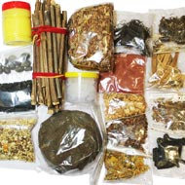
आधुनिक औषधीय विज्ञान बनाम यज्ञोपैथी विज्ञान
आधुनिक औषधीय विज्ञान
यज्ञोपैथी विज्ञान
औषधि विज्ञान की मान्यता है की रोग विषाणुओं से उत्पन्न होते हैं इसलिए उन्हें मारने की प्रक्रिया अपनानी चाहिए.
दवाओं (एंटीबायोटिक) के प्रयोग से जितने विषाणु मरते हैं उससे ज्यादा रक्षक स्वस्थ कीटाणुओं का सफाया होता है.
रोगमुक्त होने के उपरांत रोगी अत्यधिक कमजोर हो जाता है.
यज्ञ में जो भी हविष्य होम जाते है उनमे एक भी मारक गुण वाला नहीं होता है.
सभी परिशोधन एवं परिपोषण प्रकृति के होते हैं.
यज्ञ चिकित्सा का आधार है कि पौष्टिक जड़ी-बूटियों द्वारा हर स्तर की दुर्बलता घटती जाये और समर्थता बढती जाये.
इस प्रकार यज्ञ चिकित्सा को सर्वथा निर्दोष और रोग मुक्ति के साथ दुर्बलता निवारण का दोहरा प्रयोजन पूरा करने की प्रक्रिया कह सकते हैं.
www.yagyopathy.com Patron - www.awgp.org

Slide 16
यज्ञोपैथी
मानसिक रोगों में यज्ञीय ऊर्जा के साथ साथ मन्त्र का प्रभाव अभीष्ट उपचार की पूर्ती करता है.
रोगी को देव सान्निध्य की, पाप-प्रायश्चित की श्रद्धा अपनाने के लिए मनोविज्ञानसम्मत प्रक्रिया से लाभान्वित किया जाता है.
इससे रोगियों का आत्मविश्वास बढ़ता है व मनोबल में असाधारण अभिवृद्धि होती है.
www.yagyopathy.com Patron - www.awgp.org

Slide 17
यज्ञोपैथी- विशेषतायें
यज्ञ द्वारा सूक्ष्मीकृत किये हुए पदार्थ के कण शरीर के अन्दर सुगमता से प्रवेश कर पाते है और रोगाणुओं का सफाया कर देते हैं.
यज्ञ में प्रयुक्त गूगल, घी, कपूर इत्यादि क्षत भरने वाले हैं.अग्नि में जला कर उनके सूक्ष्म परमाणु सुगमता और सरलता से फेफड़ों में पंहुचा सकते है और क्षत भरने का कार्य संपन्न हो सकता है.
क्षय रोगी को पौष्टिक पदार्थ हवन में जला कर उनके सूक्ष्म परमाणु रोगी के रक्त में पंहुचा सकते हैं जो उसकी प्राणशक्ति को बढ़ाएंगे और अग्नि को मंद करने के स्थान पर अपने औषजन के गुण से और तीव्र करेंगे.
www.yagyopathy.com Patron - www.awgp.org

Slide 18
यज्ञोपैथी- विशेषतायें
अमरीका के रेंडल टाऊन मेरीलैंड स्थित ‘अग्निहोत्र-संसथान’ के अनुसार यज्ञीय धूम्र – ऊर्जा का लाभदायक परिणाम के साथ साथ यज्ञ भस्म भी चमत्कारिक लाभ उत्पन्न करती है.
इसे पौष्टिक खाद्य पदार्थ के रूप में स्वास्थय संवर्धन के लिए भी प्रयुक्त किया जा सकता है.
सूक्ष्म सामर्थ्य से युक्त यज्ञ-भस्म , चरु अत्यधिक बलवर्धक एवं स्वास्थ्यवर्धक हो सकती हैं.
www.yagyopathy.com Patron - www.awgp.org

Slide 19
वातावरण परिशोधन
यज्ञ द्वारा न केवल मनुष्य लाभान्वित होता है वरन अन्यान्य प्राणियों के स्वास्य-संरक्षण एवं संवर्धन प्रक्रिया के अतिरिक्त भी इसके अनेकानेक लाभ हैं.
वायुमंडल में व्याप्त विषाक्तता का अनुपात कम करने, उसे निरस्त करने की उसमे अपूर्व क्षमता है.
हवन के प्रभाव से वातावरण में भीनी भीनी सुगंध व्याप्त हो जाती है जो मन को शांत और चित्त को प्रफुल्लित करती है.
www.yagyopathy.com Patron - www.awgp.org

Slide 20
वातावरण परिशोधन
औषधियों तथा घी के वाष्पीय प्रभाव से सीओ जैसी हानिकारक गैसों का दुष्प्रभाव नष्ट हो जाता है और वायुभूत तत्व लाभकारी हो जाते है.
एनओ2 और एसओ2 जैसी हानिकारक गैसों पर भी यज्ञ का सकारात्मक प्रभाव पड़ता है और वो यज्ञोपरांत काफी कम हो जाती है.
पार्टिकुलेट मैटर यज्ञ के दौरान बढ़ते हैं परन्तु बाद कम हो जाते हैं.
हानिकारक रोगाणु नष्ट होकर वायु को लाभकारी एवं स्वास्थ्यवर्धक बनाते हैं.
www.yagyopathy.com Patron - www.awgp.org

Slide 21
घर के वातावरण में व्याप्त कीटाणुओं पर यज्ञ का प्रभाव
घर के वातावरण में व्याप्त सूक्ष्म कीटाणुओं पर यज्ञ का प्रभाव को जानने के लिए एक वर्ष में एक वर्ष में सी.पी.की.बी के साथ मिल कर चार प्रयोग किये गये, 'ग्रेविटी सेटल मेथड' का प्रयोग करके वायु का नमूना लिया गया था| एक दिन में चार नमूनों को लिया गया था:-
प्रत्येक प्रयोग में, प्रयोग के एक दिन पहले, पृष्ठभूमि का नमूना लिया गया था, प्रयोग के दिन नमूना लिया गया और यज्ञ के बाद प्रभाव देखने के लिए तीन दिन बाद तक नमूना लिया गया।
यह देखा गया कि हवन वाले दिन रोगाणुओं में लगभग 60-70% की कमी आई और चौथे दिन यह कमी बढ़ कर 80% -100% हो गयी थी।
एक दूसरे प्रयोग मे सामयिक प्रभावशीलता देखने के लिये हवन के बाद सात दिन तक सैम्पलिंग करी गयी, प्रयोग के 7 दिनों बाद पृष्ठभूमि की तुलना में बैक्टीरिया, फंगस और पैथोजेन्स की संख्या में 92%, 88%, और 79% की कमी देखी गयी। इससे पता चलता है कि यज्ञ का प्रभाव 7 दिन बाद तक सिर्फ बना ही नही रहता है वरन अधिक प्रभावशाली हो जाता है ।
www.yagyopathy.com Patron - www.awgp.org

Slide 22
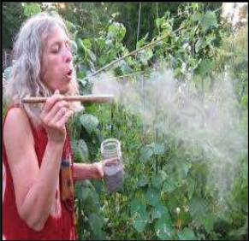
हवन की गैस को प्रदूषित नाली के पानी में से बहा कर देखा गया तो पाया गया की ३० मिनट में ९०% जल शुद्ध हो गया था.
यज्ञ की राख भी जल में से कई प्रदूषित तत्वों को साफ़ करती है व् उसका PH बैलेंस बना कर रखती है.
यज्ञ की राख को मिटटी में डालने से मिटटी की उर्वरा शक्ति बढ़ जाती है और पोषक अणुओं को बढाने वाले आवश्यक तत्व उसमे बढ़ जाते है.
www.yagyopathy.com Patron - www.awgp.org

Slide 23
हवन सामग्री के धुएं के प्रभाव परीक्षण - सी. एस. नौटियाल
www.yagyopathy.com Patron - www.awgp.org

Slide 24
यज्ञ के प्रभाव का वैज्ञानिक परीक्षण - PM2.5 एवं PM10
यज्ञ के प्रभाव का वैज्ञानिक परीक्षण दिल्ली एनसीआर में घर के अंदर किया, यज्ञ से पूर्व पी. एम्. मीटर से PM2.5 एवं PM10 नोट किया और यज्ञ के बाद उस दिन व दो दिन तक वायु में उपस्थित PM2.5 एवं PM10 की पुनः रीडिंग ली, परिणाम हमें सकारात्मक मिले जो इस प्रकार है :-
www.yagyopathy.com Patron - www.awgp.org

Slide 25
यज्ञ का रेडिएशन पर प्रभाव
यज्ञ के पहले जहां पर उच्च रेडिएशन थे यज्ञ में आहुति प्रारम्भ होते ही वो घट कर शून्य हो गए.
सामान्यत: रेडिएशन की रेंज ३’ – १२’ तक होती है .
जिन घरों या स्थानों में नियमित रूप से हवन / यज्ञ होता है उन स्थानों में रेडिएशन ३ – ५ इंच दूरी में समाप्त हो जाते है.
www.yagyopathy.com Patron - www.awgp.org

Slide 26
हवन का ई एम् आर पर प्रभाव- दिल्ली के विकासपुरी में एक अद्ध्ययन
 | हवन के पूर्व | हवन के बाद
दूरी फिट में | 5 " | 5 "
चुम्बकीय फ्लक्स µT में | 0.33 | 0
 | 1.43 | 0
 | 0.99 | 0
 | 1.2 | 0
 | 1.53 | 0
www.yagyopathy.com Patron - www.awgp.org

Slide 27
धन्यवाद
www.yagyopathy.com Patron - www.awgp.org

